Slide 1
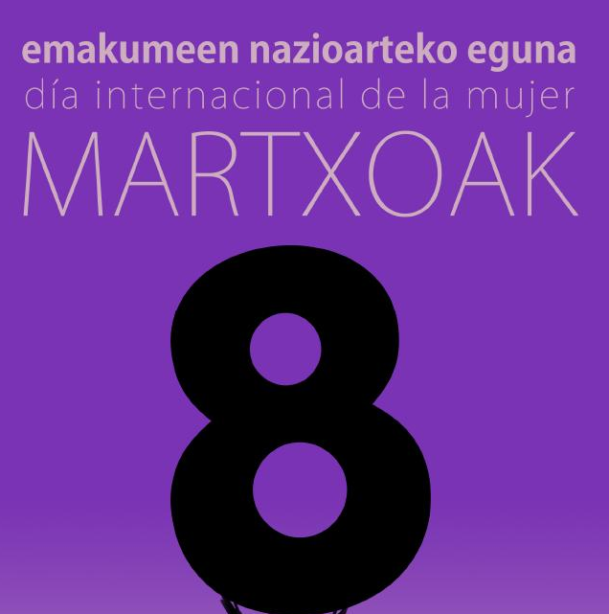

Slide 2
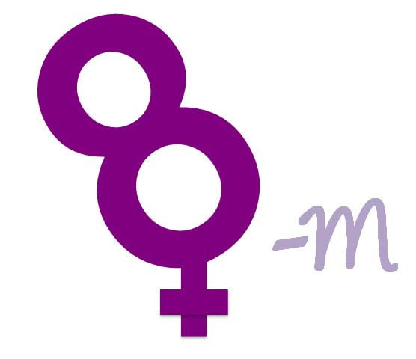
1908ko Martxoak 8an…
New York-en 146 emakume langile erail zituzten haien lan baldintza prekarioengatik protesta uzteari uko egiteagatik
1975an, Nazio Batuek, Martxoak 8 Emakumeen nazioarteko eguna izendatu zuten

Slide 3
Gaur egun…
Martxoak 8an, Emakume guztien eskubideen defentsan jarduten duten Emakumeak gogora ekarri nahi ditugu, patriarkatuak zapaltzen dituen pertsona guztiak barne
Patriarkatua, gizonezkoen nagusitasuna eta agintea ahalbidetzen duen gizarte antolaketa da (Dolores Reguant)

Slide 4




Horregatik, indarkeria, parekidetasun eza, prekarietatea, lanen sexuaren araberako banaketa, zaintza eta familia barneko errolak, arrazakeria, edertasun kanonak eta Emakumeen eta gizonen arteko berdintasun erreala oztopatzen duten zapalkuntza guztiak salatu nahi ditugu

Slide 5

Horregatik, Martxoak 8an ez gaitzazu zoriondu…
… eta gure eskubideak defendatzen lagundu!!

